Slide 1







Slide 2



Selamat!
Notes:
Selamat kepada Anda, para finalis UX Today, yang telah mendapatkan nilai terbaik dari banyak peserta lainnya dan melaju ke babak final UX Today 2022. Memang, bukan perjuangan yang mudah untuk dapat mencapai titik ini, tetapi kami ingatkan bahwa perjuangan kalian belum selesai. Kami membutuhkan semangat dan kerja keras kalian dalam babak final UX Today yang akan diselenggarakan pada tanggal 11 September 2022 secara daring.

Slide 3


Teknis Final UX Today
Ketujuh tim yang lolos ke babak final masuk ke dalam room meeting dengan tepat waktu.
Perwakilan dari setiap tim akan mengisi presensi kehadiran melalui Google Form yang akan disediakan oleh panitia.
Presentasi setiap tim akan dilaksanakan berdasarkan nomor urut yang telah ditentukan oleh panitia.
Apabila tim yang mendapat giliran presentasi mengalami kendala, giliran presentasi akan diberikan ke tim selanjutnya.
Finalis akan mempresentasikan karyanya secara langsung menggunakan Power Point dengan waktu maksimal 10 menit.
Peserta akan melakukan sesi tanya jawab dengan juri dalam waktu 10 menit.
Keputusan dewan juri bersifat mutlak.
Jika salah satu anggota tim mengalami kendala, harap laporkan ke panitia.

Slide 4
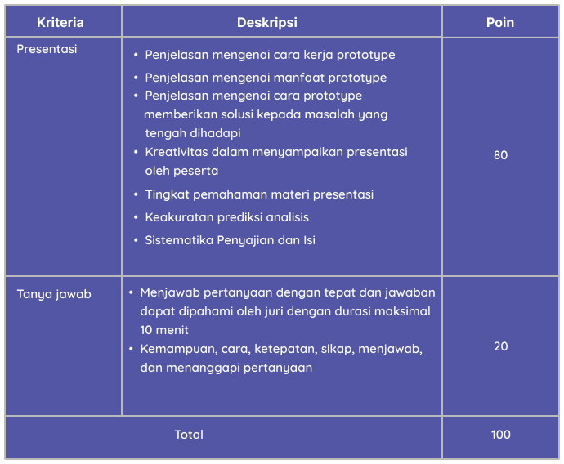

Kriteria Penilaian

Slide 5
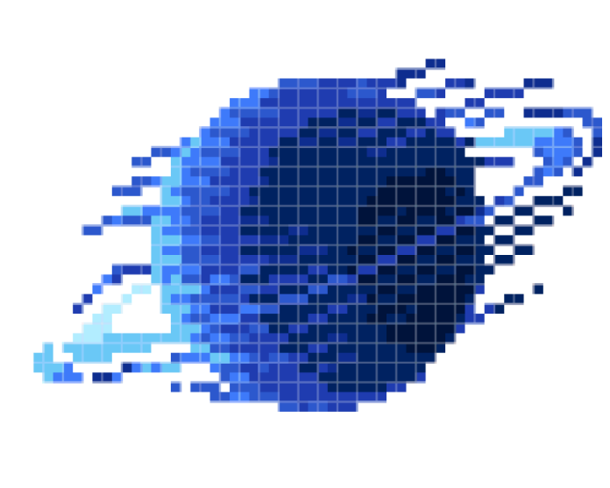
Apakah ada pertanyaan?

Slide 6

Terima Kasih
Terima Kasih

